Slide 1

Az idegrendszer fejlődése I.
A velőcső kialakulása: histogenesis, craniocaudalis és dorsoventralis differenciálódás, fejlődési rendellenességek
Dr. Nagy Nándor
Semmelweis Egyetem,
Anatómiai Intézet
Notes:
1

Slide 2
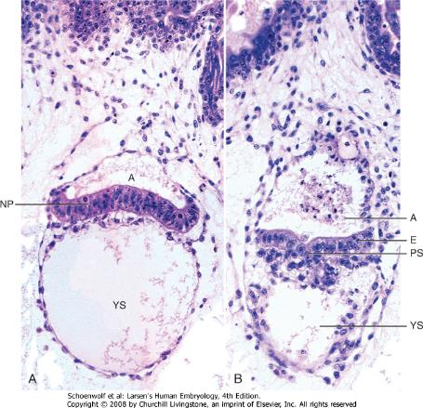
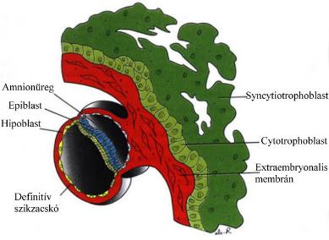
A háromlemezű humán embryopajzs
A 3. hét legjellegzetesebb eseménye a gastrulatio, amely az epiblast felszínén a primitív csík kialakulásával veszi kezdetét
Kialakul a három csíralemez
2 hetes humán embryo: NP: (neural plate, velőlemez) E: epiblaszt
Notes:
2

Slide 3
Hogyan jön létre az idegszövet?
Az ektoderma kitüntetett része velőlemezzé lesz.
Egyforma, neurális progenitor sejtek a velőlemez területén.
A progenitor sejtek szaporodnak, ideg- és gliasejtekké differenciálódnak.
A differenciált sejtek vándorolnak és nyúlványokat növesztenek.
A nyúlványok más sejtekkel létesítenek kapcsolatot (szinapszis).

Slide 4
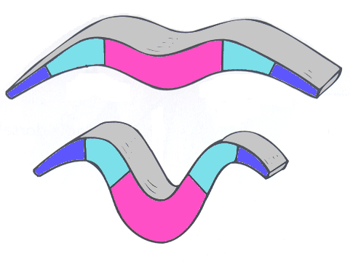
A velőlemez kialakulása (keresztmetszet): a csírapajzs középvonalban megvastagodott ektodermasejtjeiből jön létre
velőárok
velősánc (plica neuralis)
dorsalis
ventralis

Slide 5
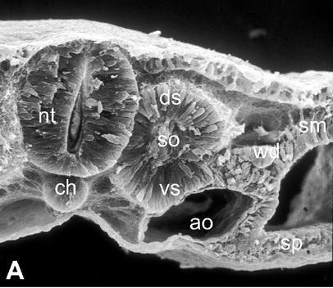
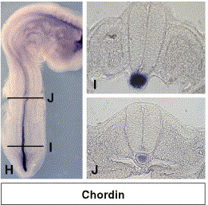
A chorda dorsalis szerepe a neurulációban
- elsődleges induktor
- a neuroektoderma rögzítésével biztosítja, hogy a velőlemez/velőcső befelé és ne kifelé boltosuljon ki
Induktív hatások, amelyek a velőlemez kialakulását szabályozzák

Slide 6
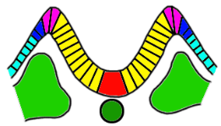
A velőcső indukciója
A gerinchúrból származó nagyszámú szignálfehérje (chordin, noggin, follistatin) gátolja a BMP/Activin növekedési faktorok aktivitását, és hatásukra az alapértelmezett folyamat fejeződik ki: az epiblast sejtekből idegszövet differenciálódhat.
epiblast
alapértelmezés gátlása
BMP-2
BMP-4
BMP-2
BMP-4
alapértelmezés gátlása
alap-értelmezés
epidermis
epidermis
E-cadherin+ ektoderma sejtekből epidermis őssejtjei fejlődnek
E-cadherin+ ektoderma sejtekből epidermis őssejtjei fejlődnek
velőcső
N-cadherin+ ektoderma sejtekből velőcső differenciálódik
Follistatin, chordin
noggin (BMP-gátló növekedési faktorok)

Slide 7

A velőcső indukciója: csuklópont sejtek szerepe a velőcső lefűződésében
microtubulusok, actin-filamentumok (colchicin, cytochalasin B gátol)
dorsolateralis csuklópont
velősánc
ganglionléc
az ékalakú sejtek behajlítják az epithelt
plakod
neuroektoderma
felületi
ektoderma
somita
középső csuklópont
chorda dorsalis
a sejtek rögzülnek a chorda dorsalishoz

Slide 8
neuroporus anterior
velőredők
záródó velőredő
3 hetes humán
embryo (2mm)

Slide 9
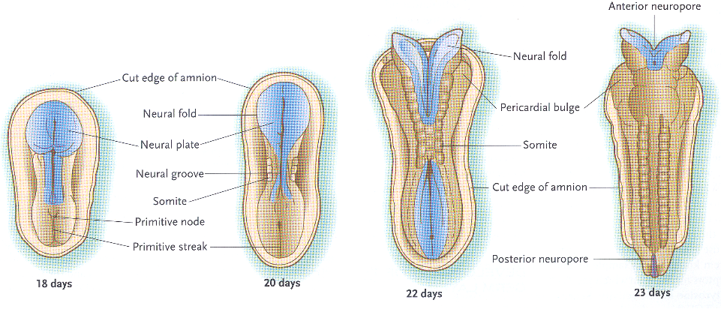
A velőcső kialakulása/záródása
neuroporus anterior
velősánc
amnionfal körbevágva
pericardialis dudor
velősánc
velőlemez
somita
velőbarázda
amnionfal körbevágva
somita
primitiv csomó
primitiv csík
neuroporus posterior
D 18
D 20
D 22
D 23

Slide 10
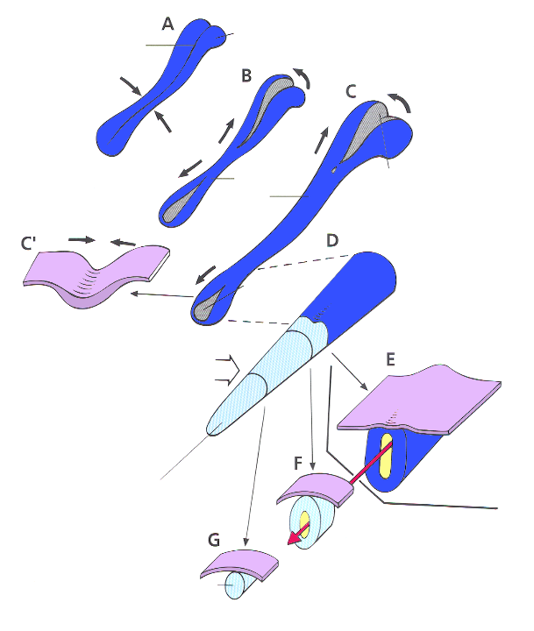
velősánc
Az elsődleges és másodlagos neuruláció
velőbarázda
velőcső
neuroporus anterior
elsődleges neurulatio
neuroektoderma
neuroporus caudalis
cervicalis, thoracalis, lumbalis, felső sacralis
eminentia caudalis
mesenchyma
másodlagos neurulatio
chorda neuralis
alsó sacralis, coccygealis
chorda neuralis

Slide 11
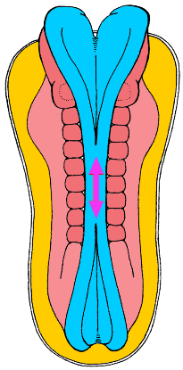
A velőcső záródási rendellenességei (NTD, neural tube defects)
Előfordulási arány: 1:1000
A velőcső záródása „zip-zárhoz” hasonlóan történik

Slide 12
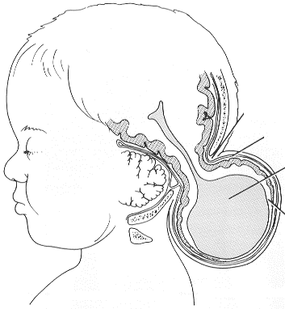
A cranialis velőcső tökéletlen záródása
anencephalia
nyílás a koponyacsonton
cranioschisis
agyburkok
meningokele
kamraüreg
meningoencephalokele
kitüremkedő agyszövet
meningohydroencephalokele
teratogén hatások
pl.: anyai diabetes,
hyperthermia, valproát (antiepilepticum)
!!!
Pax3
sonic hedgehog
openbrain
protektív faktorok
folsav, B12

Slide 13
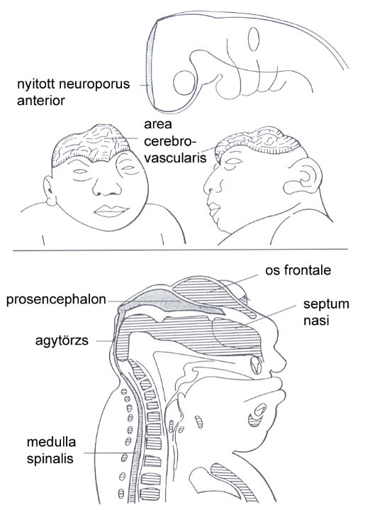
A neuroporus anterior nem záródik
cranioschisis

Slide 14
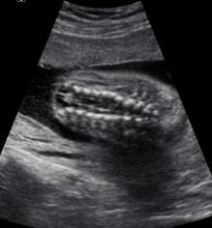
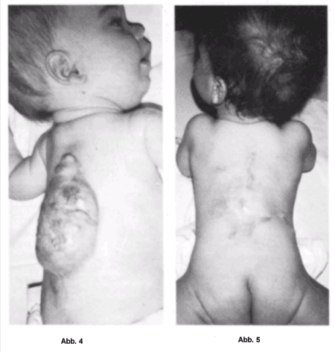
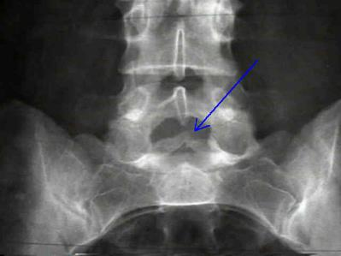
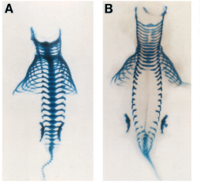
Hasadékképződés: a csigolyaíveket érinti
Következmény: spina bifida . A nyitott gerinc gyakori
születési rendellenesség.
Notes:
14

Slide 15
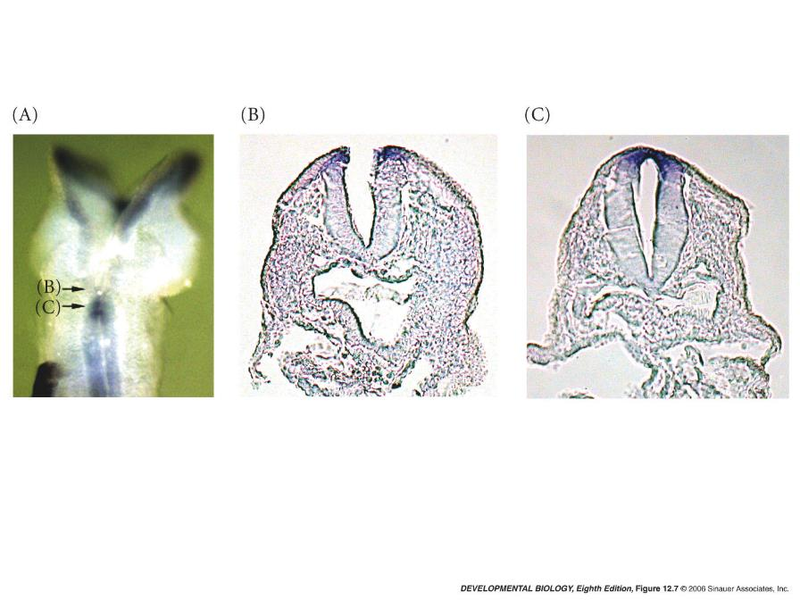
Folsav-kőtő fehérje expressziója a velőcső záródása során
-napi 400 microgramm Folsav szedése akár 70%-al is csökkentheti a
NTD megjelenési gyakoriságát
Notes:
devbio8e-fig-12-07-0.jpg

Slide 16
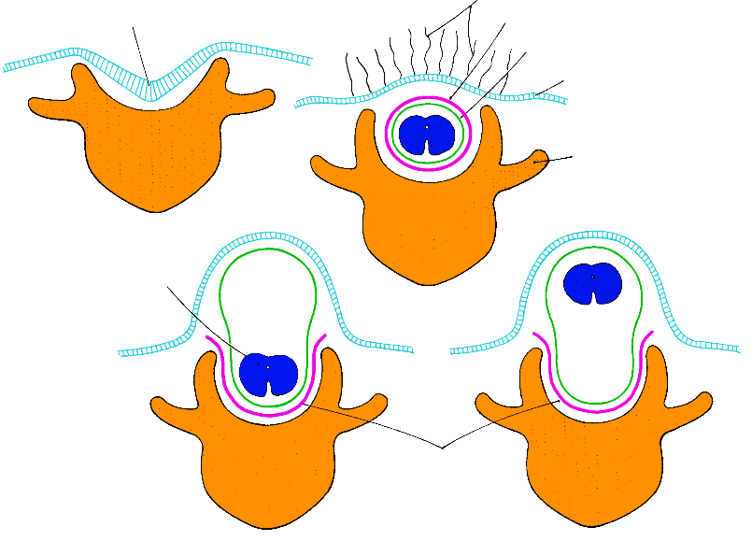
A velőcső fejlődési rendellenességei
nyitva maradt velőcső
szőr
agyburok
rachischisis
agyburok
bőr
spina bifida occulta
processus transversus
gerincvelő
spina bifida cystica
agyburok
meningokele
meningomyelokele

Slide 17
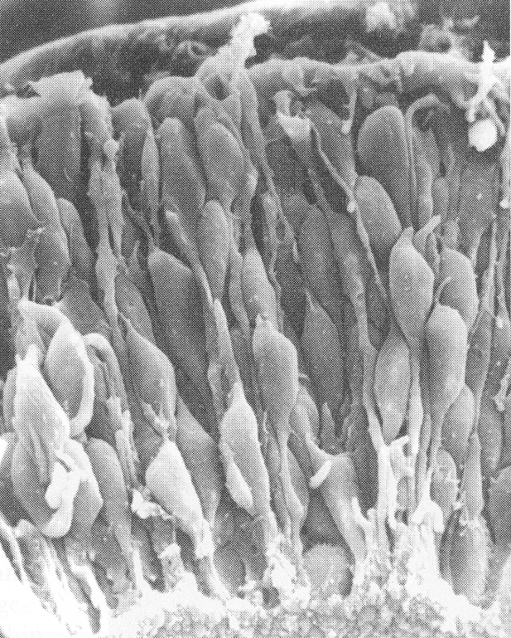
A velőcső hisztogenezise:
1. proliferáció
Neuroepithelium
többmagsoros hengerhám a velőcső falában (scanning elektronmikroszkóp)

Slide 18
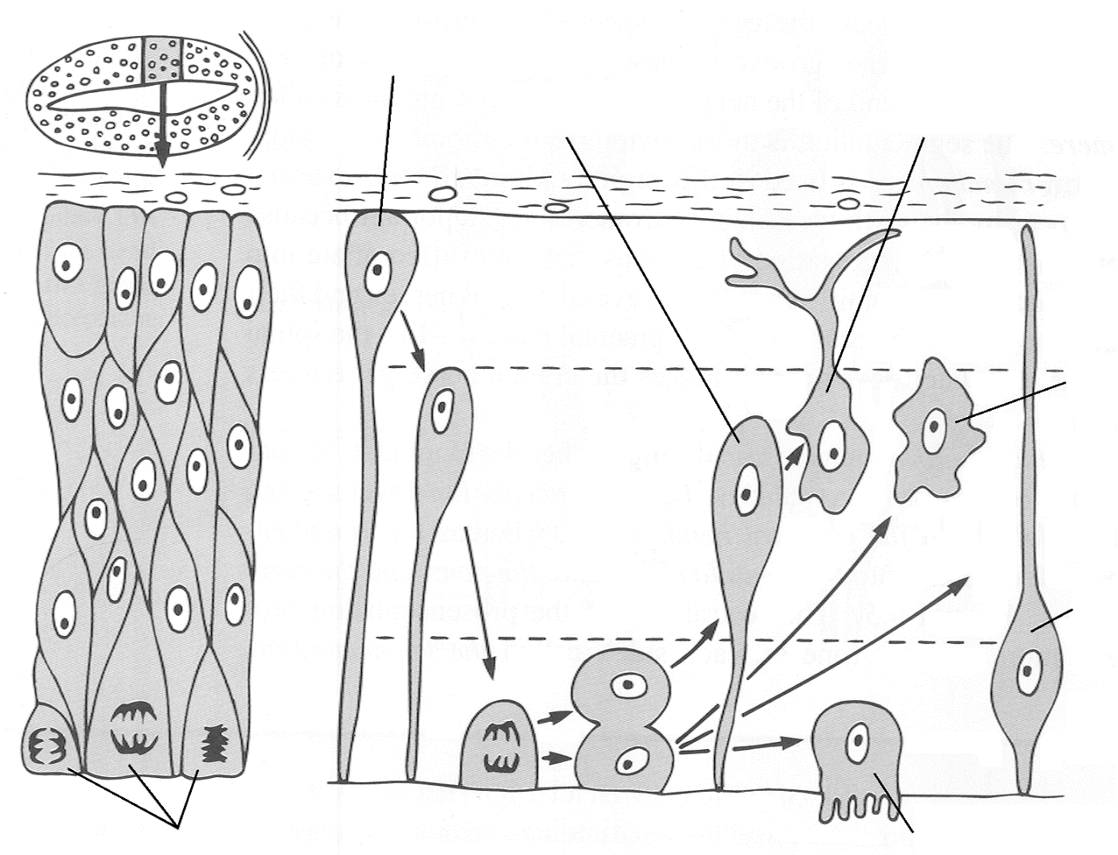
Az idegszövet hisztogenezise
differenciálatlan neuroepithel sejt
membrana limitans externa
(velőcső külső felszíne)
velőcső
külső széli zóna
neuroblast
neuron
pia mater
DNS szintézis
zona marginalis (synthetica)
glioblast
inter-kinetikus migráció
zona intermedia (posztmitotikus sejtek)
radialis glia
zona ventricularis s. (mitotica)
sejtosztódások
ependyma sejtek
membrana limitans interna
(luminalis velőcsőfelszín)
belső széli zóna
nyúlványok

Slide 19
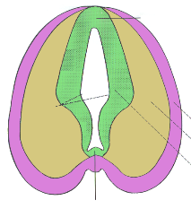
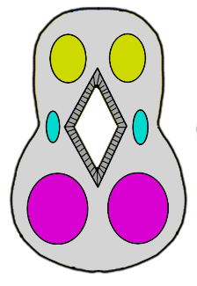
tetőlemez
A gerincvelő fejlődése (kompartmentalizáció és szerveződés)
sulcus limitans
zona marginalis - fehérállomány
zona intermedia - szürkeállomány
zona ventricularis
fenéklemez
tetőlemez
szárnylemez
hátulsó szarv
(szenzoros interneuronok)
Pax-3
canalis centralis
sulcus limitans
oldalsó szarv
(vegetatív magvak)
ventriculáris zóna (ependyma)
intermedier zóna (szürkeállomány)
elülső szarv
(motoros neuronok)
marginális zóna (fehérállomány)
alaplemez
Pax-6
fenéklemez
commissura

Slide 20
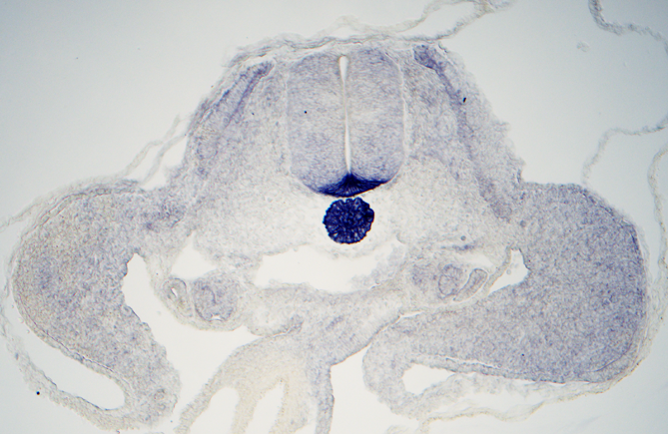
Nagy et al., 2016, Development
velőcső
gerinchúr
(chorda dorsalis)
Sonic hedgehog növekedési faktor a gerinchúrban és a velőcső alaplemezében
termelődik

Slide 21
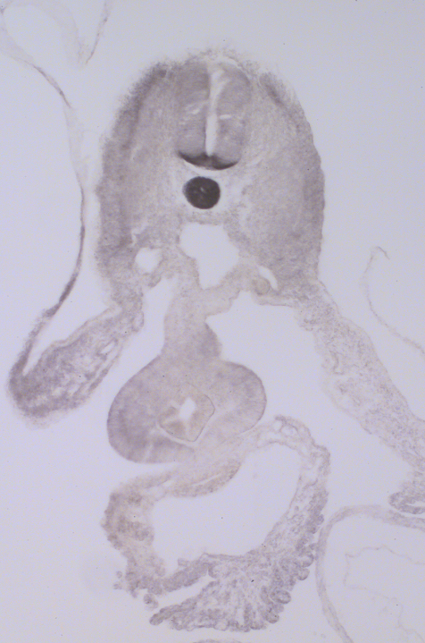
velőcső
ventrális interneuronok
koncentráció-függő morfogén hatás
motoneuronok
fenéklemez
chorda dorsalis
oldallemez
primitív bélcső
Immuncitokémiai reakció anti-Shh ellenanyaggal

Slide 22
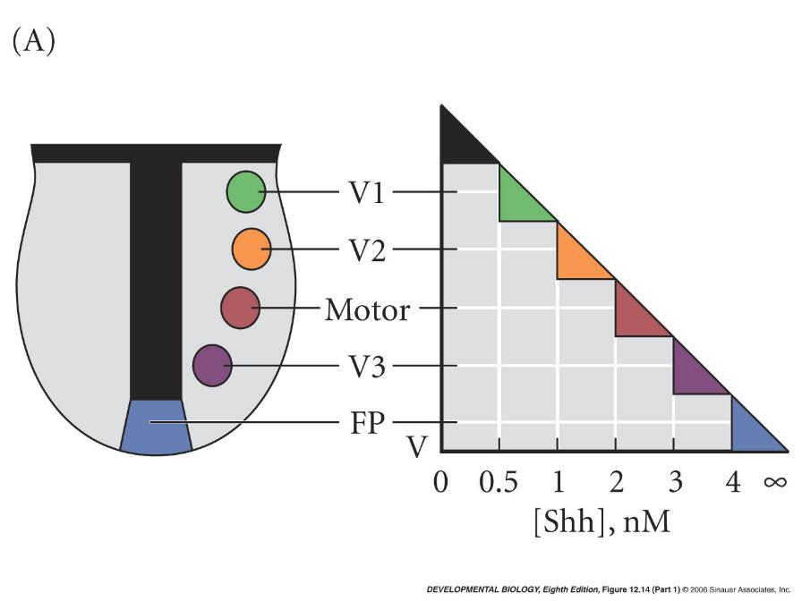
A sonic hedgehog növekedési faktor koncentráció gradiense határozza meg a
velőcső ventrális régiójában a neuronok identitását.
Notes:
devbio8e-fig-12-14-1.jpg

Slide 23
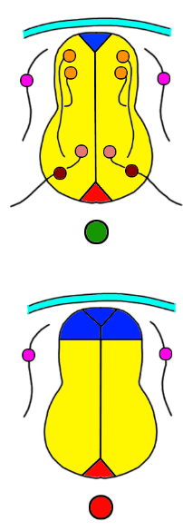
A neuruláció szabályozásában résztvevő legfontosabb gének
elsődleges BMP forrás
ventralis interneuron (alacsony Shh konc.)
commissuralis neuron (magas BMP conc.)
motoros neuron (közepes Shh konc.)
dorsalis interneuron (alacsony BMP conc.)
fenéklemez (magas Shh konc.)
koncentráció-függő morfogén
elsődleges Shh forrás

Slide 24
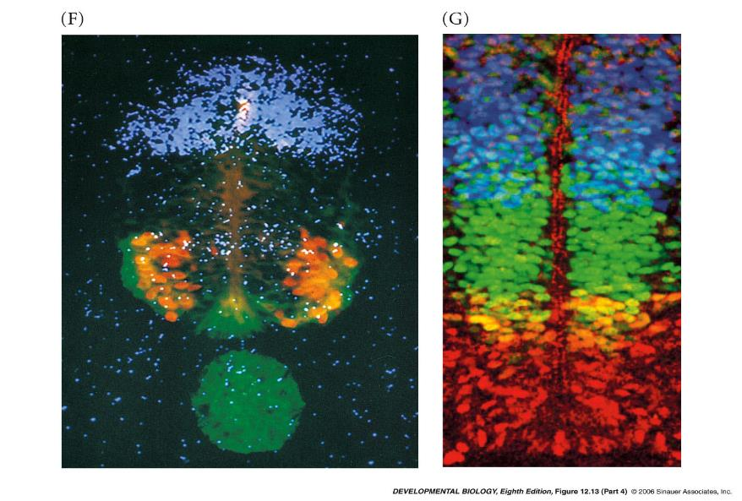
A velőcső dorso-ventrális differenciálódása:
A PAX7-et kifejező neuroepithél sejtekből érző neuronok differenciálódnak.
A PAX6-ot expresszáló sejtekből az elülső szarv motoros neuronjai fejlődnek.
NKX6.1-et expresszáló sejtekből ventrális neuronok képződnek.
Shh/dorsalin/Hb9 (motor neuron)
Nkx6.1/Pax6/Pax7
Notes:
devbio8e-fig-12-13-4.jpg

Slide 25
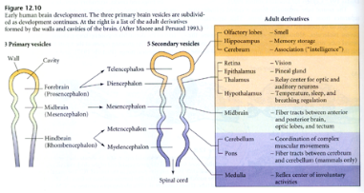
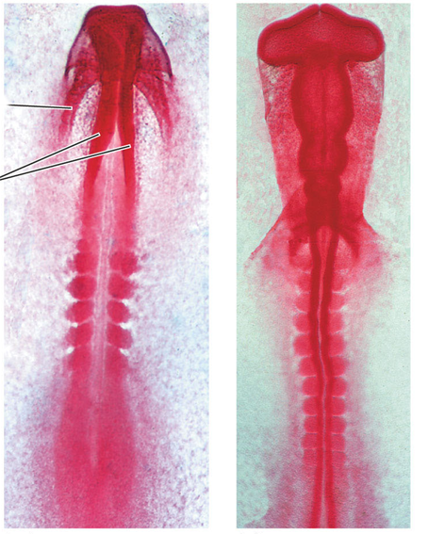
A velőcső hisztogenezise:
3. cranio-caudális
tagozódása

Slide 26
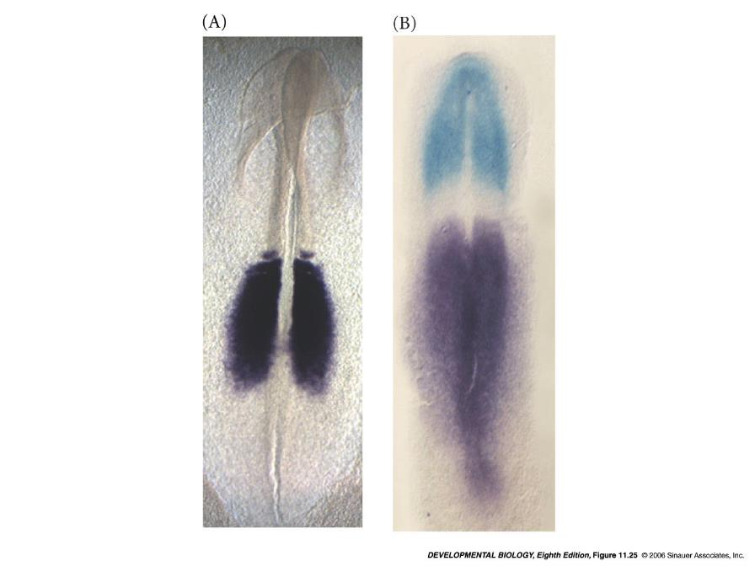
Anterior-posterior tengely
Wnt-antagonista
mutáns egér embryok
Notes:
devbio8e-fig-11-25-0.jpg

